Slide 1

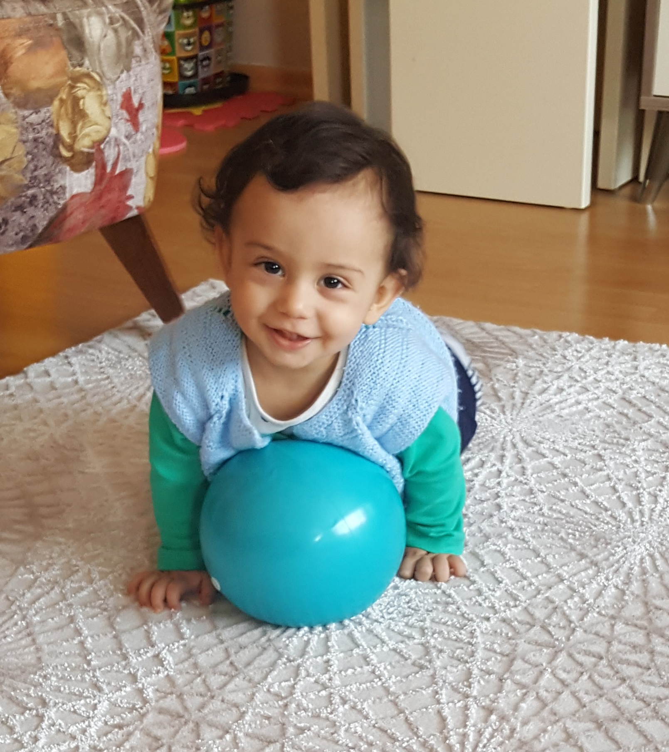


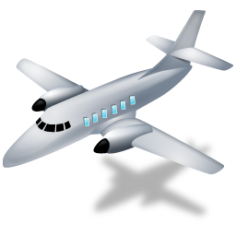
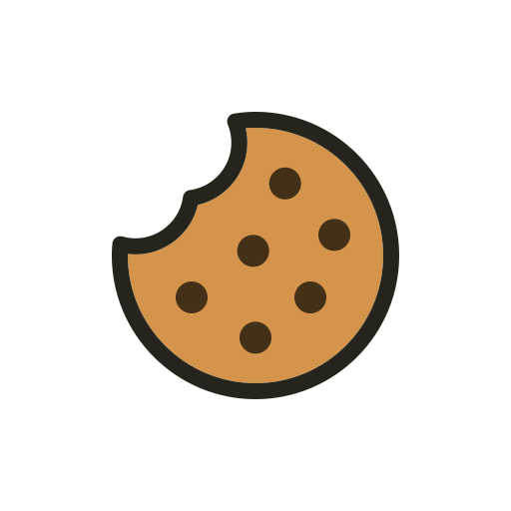

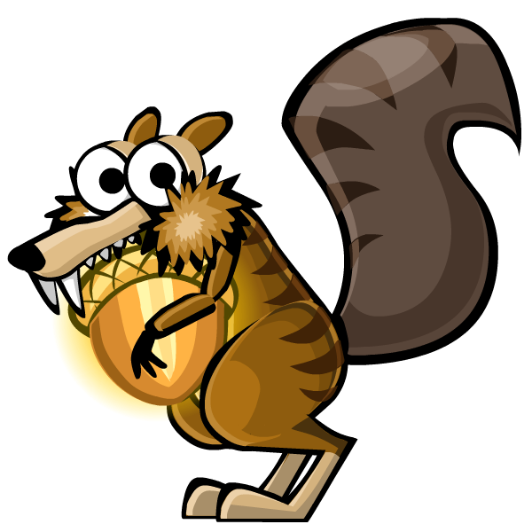


DORUK AYTURAN
1 YAŞINDA
6 DİŞİM VAR.
BOYUM 75 CM.
İLKLERİM
3 aylıkken ilk yurtdışı seyahatime çıktım.
4 aylıkken ilk deniz tatilimi yaptım.
4.5 aylıkken yuvarlandım.
8 aylıkken tutunarak
ayakta durmaya başladım.
8 aylıkken ilk dişim çıktı.
9 aylıkken emekledim.
11 aylıkken yürüdüm.
EN SEVDİĞİM YİYECEKLER
Muz, makarna, yoğurt,
bisküvi, sebze çorbası
EN SEVDİĞİM OYUNCAKLAR
Kumanda, toplar, fil oyuncağı,
bitboo, mini piyano, oyuncak kamyon,
her türlü mutfak eşyası
İLK KELİMELERİM
Anne, baba, ayay, ıhıh
EN SEVDİĞİM AKTİVİTELER
Top oynamak, ce ee oynamak,
al-ver oynamak, her şeyi yere atmak
LAKABIM
Fındık

